Slide 1

Komunikasi Data Protocol Arsitektur Part-2

Slide 2
Protocol
Memungkinkan device untuk saling berkomunikasi dalam satu jaringan
Set aturan yang dapat dimengerti
devices untuk saling berkomunikasi
Determinasi waktu, antrian, penjadwalan, pengelamatan dan kontrol kesalahan

Slide 3
With Protocol??
How the physical network is built
How computers connect to the network
How the data is formatted for transmission
How that data is sent
How to deal with errors

Slide 4
Standart??
Institute of Electrical and Electronic Engineers
(IEEE)
American National Standards Institute (ANSI)
Telecommunications Industry Association (TIA)
Electronic Industries Alliance (EIA)
International Telecommunications Union (ITU)

Slide 5
Manfaat
Membuat stadarisasi yang didapat dipakai vendor untuk mengurangi kerumitan perancangan
Standarisasi interfaces
Modular enginneering
Kerjasama dan komunikasi teknologi yang berbeda
Memudahkan pelatihan network

Slide 6

Organisasi Komputer Dihubungkan ke Jaringan Komputer
Computer A
Computer B
Application Program
Application Program
Network Protocol
Network Protocol
Wire (Computer Network)

Slide 7


Protokol Komunikasi
Definisi
Protocol Jaringan:
① Satu set aturan
② yang mengatur komunikasi antara dua host
③ terdiri 3 elemen kunci
Sintaks → meliputi format data dan level sinyal Semantik → koordinasi dan penanganan error
Timing → penyesuaian kecepatan dan keterurutan data
speed matching dan sequencing)
Contoh
TCP/IP
Apple Talk
IPX/SPX (Novel Netware)

Slide 8
OSI (Open System Interconnection)
Dibuat oleh ISO (International for Standarization Organization) → 1974
Tujuan :
Memecahkan masalah kompatibilitas device antar vendor, dengan menyediakan standarisasi yang digunakan vendor dalam membuat device, sehingga device dari manufaktur yang berbeda tetap dapat saling mendukung
Keuntungan:
  Membagi kompleksitas pada jaringan
  Perubahan pada satu layer tidak berpengaruh pada layer lain
  Mendefinisikan standar interface agar antar manufaktur dapat berintegrasi

Slide 9
Tujuh Layers ?
Layer 7
Layer 6
Layer 5
Layer 4
Layer 3
Layer 2
Layer 1
Application
Presentation
Session
Transport
Network
Data Link
Physical

Slide 10
Layer-Layer
Dalam hal tujuan dan tanggung jawab, tiap layer terpisah dan independen
Masing-masing punya fungsi sendiri, tetapi juga menyediakan service ke layer di atas dan di bawahnya
Model sebagai bantuan untuk memahami komunikasi pada jaringan dan berguna dalam memilah kesalahan/troubles yg mungkin terjadi pada jaringan
Memungkinkan baik software engineer dan hardware manufacturers menjamin produk mereka bisa bekerja sama

Slide 11
Kerja Layer-Layer
Saat berkomunikasi, tiap layer OSI berbicara dengan layer yang sama pada device yang lain
Misalnya; Application Layer dari Device A berkomunikasi dengan Application Layer dari Device B, dengan meneruskan data melalui layer- layer lain
Application Layer dari tiap device tidak peduli bagaimana layer-layer lain berfungsi, tetapi bergantung pada layer-layer tersebut untuk mendapatkan service

Slide 12
Kerja Layer-Layer
NODE A
Sending Device
NODE B
Receiving Device
Layer 7
Application Layer
Supports the communication between applications over the network
Layer 7
Application Layer
Layer 6
Presentation Layer
Presents data to the receiver in a form it recognises
Layer 6
Presentation Layer
Layer 5
Session Layer
Establishes a connection and terminates it when no longer required
Layer 5
Session Layer
Layer 4
Transport Layer
Acknowledges the flow of data including re-transmission where required
Layer 4
Transport Layer
Layer 3
Network Layer
Adds the appropriate network addresses to packets
Layer 3
Network Layer
Layer 2
Data Link Layer
Adds the MAC addresses to packets
Layer 2
Data Link Layer
Layer 1
Physical Layer
Transmits the data on the medium
Layer 1
Physical Layer

Slide 13
Bagaimana Data Mengalir?
Saat data dikirim dari application pada komputer sumber hal berikut terjadi;
Data dalam bentuk suatu packet “bergerak turun” melalui layer-layer
Saat mencapai Physical Layer siap dikirim melalui media
Pada Physical Layer bit-bit bisa analog atau digital, dalam bentuk elektrikal, cahaya atau gelombang radio

Slide 14
Bagaimana Data Mengalir?(2)
Data ditransmisikan ke device tujuan
Bergerak melalui layer-layer dari model OSI, mencapai user
Dalam pergerakan melalui layer-layer data di encapsulated – yaitu informasi tambahan ditambahkan sebagai headers atau trailers
Data di dalam paket tidak berubah

Slide 15
Encapsulation
Encapsulation process → process penambahan informasi di tiap level ketika data bergerak turun dari layer atas ke layer bawah
Application
DATA
Present ation
Presentation Header
PH
DATA
Session
Session
Header | SH | PH | DATA
TH | SH | PH | DATA
Transport
Transport Header
Network
NH | TH | SH | PH | DATA
Network Header
Data Link
DLH | NH | TH | SH | PH |  | DATA | DLT
Data Link Header
Data Link Trailer
Physical
Bits
To Destination Device

Slide 16
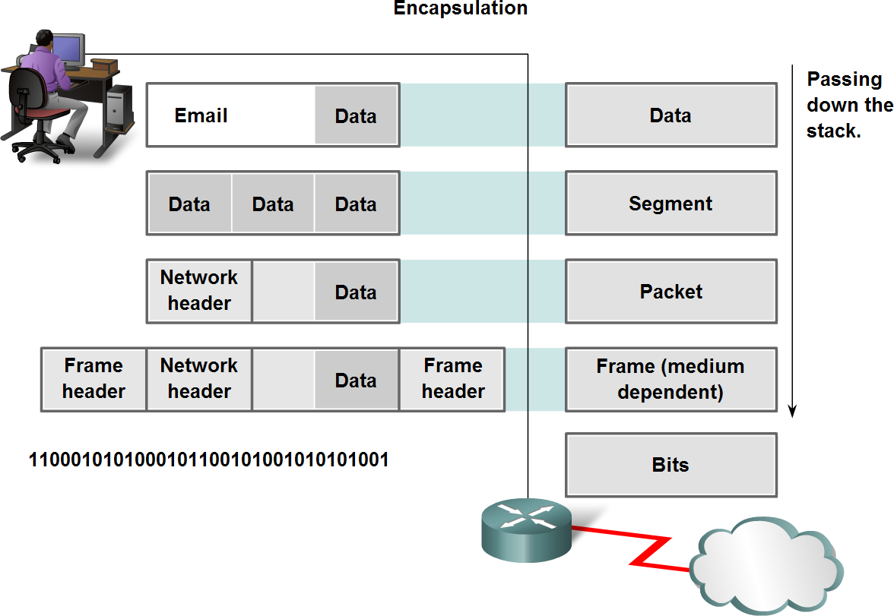
PDU (Protocol Data Unit)
Protocol Data Unit (PDU)→bentuk dari setiap data di tiap layer
Data - Application layer PDU Segment - Transport Layer PDU Packet - Internetwork Layer PDU
Frame - Network Access Layer PDU
Bits - PDU ketika data ditransmisikan secara fisik melal media transmisi
ui

Slide 17
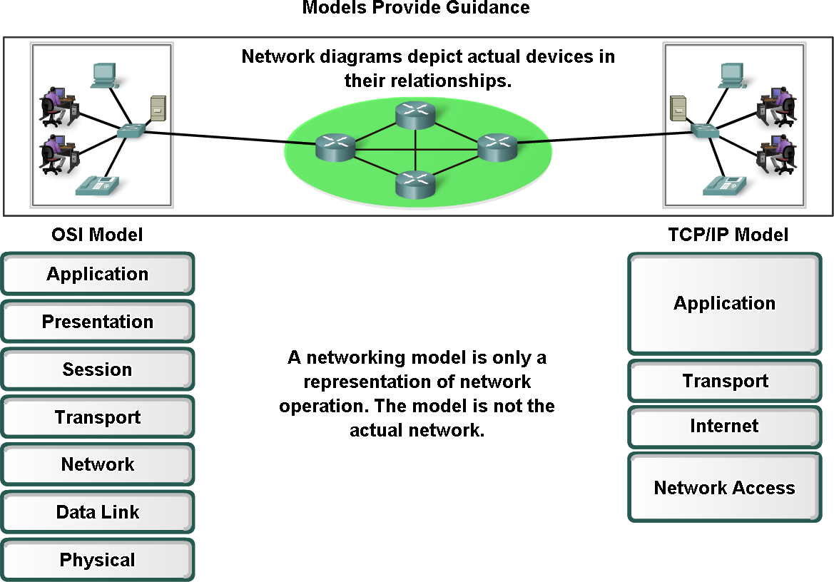
OSI Model dan TCP/IP

Slide 18
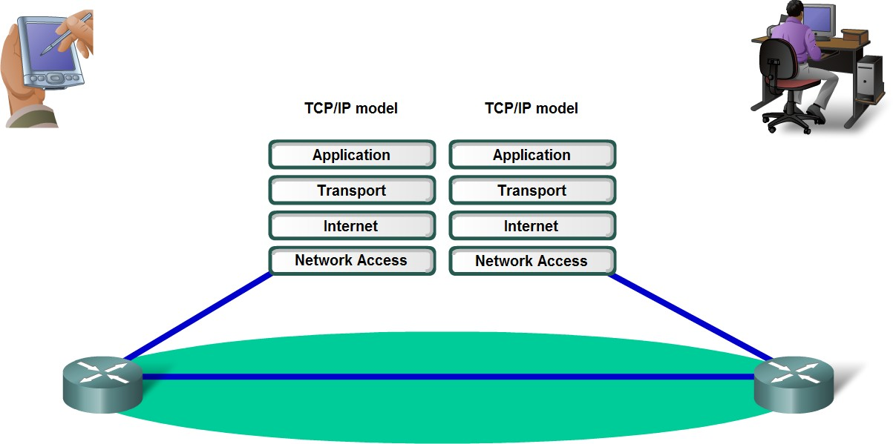
Proses Komunikasi PadaTCP/IP

Slide 19
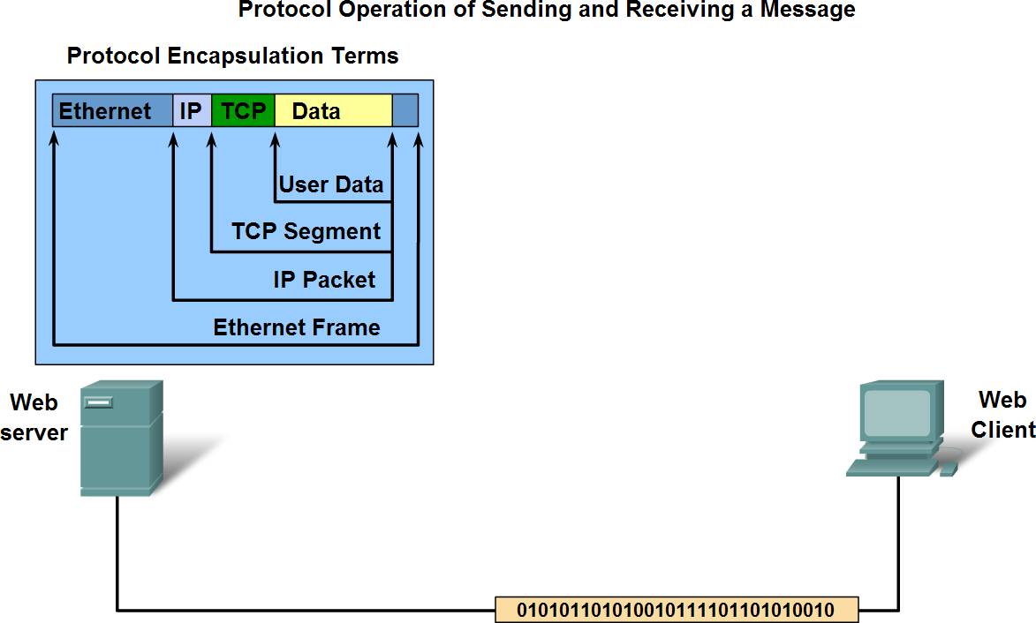
Proses Pengiriman Data

Slide 20


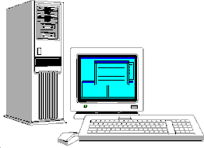
End-to-End dan Point-to-Point
Host A
Point-to-point
Host B
NIC
Intermediate Routers End-to-end

Slide 21
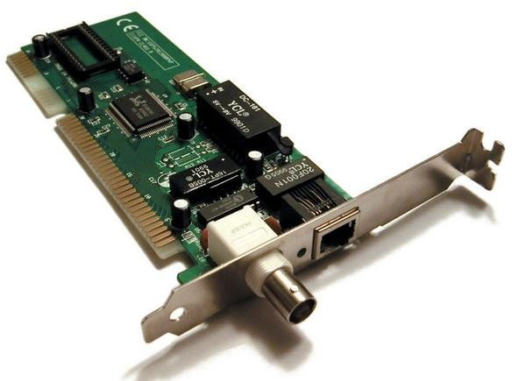
Network Inteface Card
adalah sebuah kartu yang berfungsi sebagai jembatan dari komputer ke sebuah jaringan komputer.
Jenis NIC yang beredar, terbagi menjadi dua jenis, yakni NIC yang bersifat fisik, dan NIC yang bersifat logis. Contoh NIC yang bersifat fisik adalah
NIC Ethernet, Token Ring, dan lainnya; sementara NIC yang bersifat logis adalah loopback adapter dan Dial-up Adapter.
Disebut juga sebagai Network Adapter. Setiap jenis NIC diberi nomor alamat yang disebut sebagai MAC address, yang dapat bersifat statis atau dapat diubah oleh pengguna.

Slide 22




Model Seven Layer OSI
Application Program
Tujuan
Interface ke program user
Data filters (compression, encryption) Manage koneksi end-to-end/Dialog Control end-to-end realibility
Set up Route
koneksi point-to-poin handal,error & acc contr, Interface ke medium
Layer 7
Layer 6
Layer 5
Layer 4
Layer 3
Layer 2
Layer 1
Application Layer
Presentation Layer
Session Layer
Transport Layer
Network Layer
Datalink Layer
Physical Layer
NIC
signals
Wire (Network Cable)

Slide 23
Model Seven Layer OSI
Layer 1: Physical Layer
Fungsi Utama: Berhubungan dengan sinyal elektrik
Contoh: • Manchester Signal Encoding
NRZI Signal Encoding
Bipolar-AMI Signal Encoding
Mendefinisikan bagaimana sinyal direpresentasikan
Interpretasi sinyal elektrik, representasikan sebagai1 atau 0

Slide 24









Model Seven Layer OSI
Layer 2: Data Link Layer
Fungsi Utama:
Deteksi dan koreksi error sinyal, jika ada
Meneruskan/Forward sinyal yang diterima ke network layer
Jika error tidk dpt dikoreksi, memberikan error warning ke network layer
Menyediakan Media Access Control (MAC)
- Untuk “shared” network, kontrol siapa yg dp menggunakan network Contoh penggunaan bersama Network:
① Ring
② Bus
③ Star (=hub)

Slide 25
Model Seven Layer OSI
Layer 3: Network Layer
Fungsi Utama:
Best effort delivery service
  Me-route kan paket dari sumber ke tujuan
  Translasi address

Slide 26
Model Seven Layer OSI
Layer 4: Transport Layer
Fungsi Utama:
Deteksi dan koreksi error paket (error control) utk E2E
Melaksanakan flow control
  Jika penerima ingin slow down, mengurang laju transmisi TX
  Jika network congesti, mengurang laju transmisi
→ congestion control
Layer 5: Session Layer
Fungsi Utama:
Establish/Manage/Delete koneksi (E2E)
Kontrol Full-Duplex/Half-Duplex
QoS (specifikasi toleransi delay maximum)

Slide 27






Model Seven Layer OSI
Layer 6: Presentation Layer Fungsi Utama: Encryption, compression, dll
Encryption
Compression
Raw Data
Raw Data
Presentation Layer
Presentation Layer
Encrypted Data
Compressed Data
Layer 7: Application Layer
Fungsi Utama: Interface ke application programs Contoh: Network API (Application Program Interface)

Slide 28
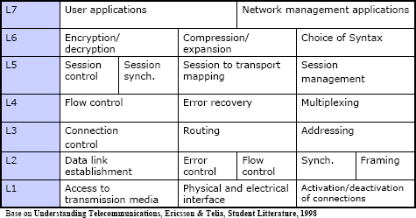
Model Seven Layer OSI - Summary

Slide 29
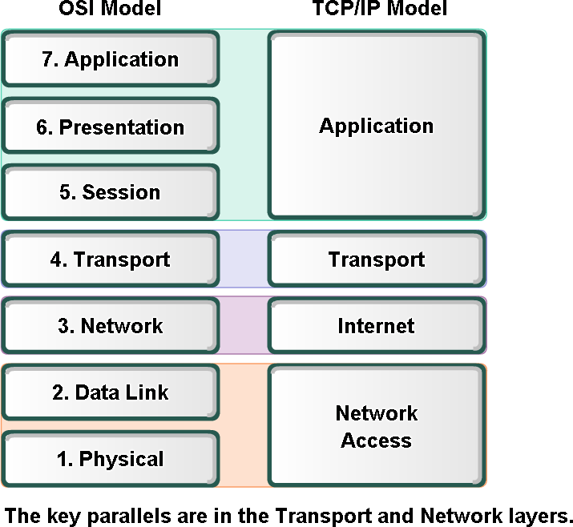
OSI Model VS TCP/IP

Slide 30
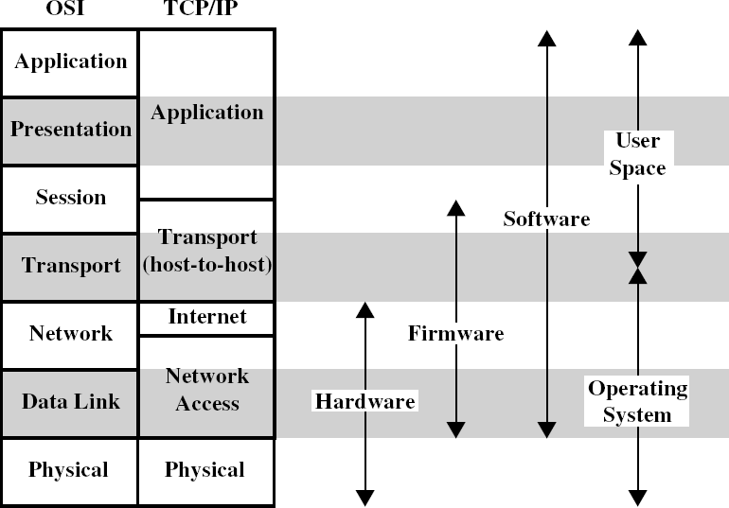
Model TCP/IP
Gambar berikut menunjukkan arsitektur TCP/IP dan OSI, serta korespondensi fungsionalitas antara keduanya

Slide 31
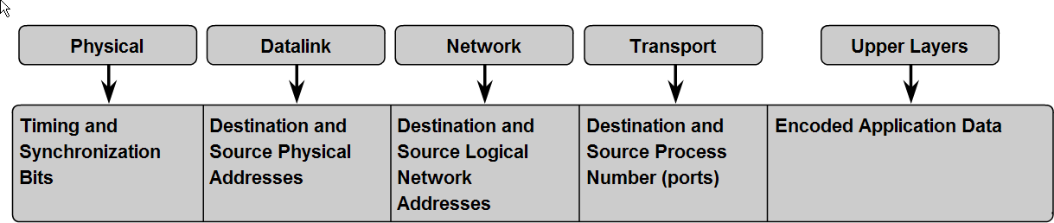
Skema Pengalamatan dan Penamaan
Enkapsulasi header di setiap level

Slide 32
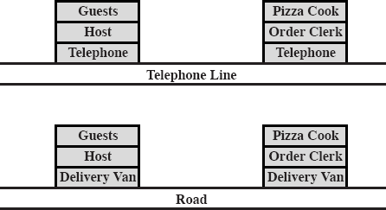
Latihan
Model protokol ditunjukkan dengan 3 level;
  Jelaskan proses pemesanan dan penghantaran pizza dan interaksi yang terjadi di setiap level
  Jika kita buat model protokol dalam 3 level, beri nama dan jelaskan fungsi setiap level!
Case;1
Case;2

Slide 33

33

